Slide 1
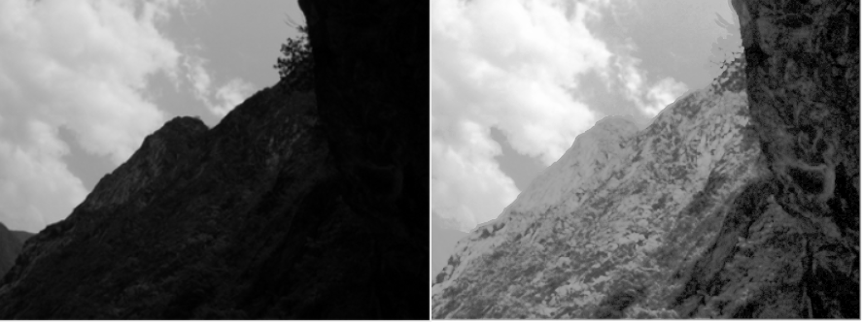
影像處理 HW1
雖然說最後是有成功，但是很明顯這是套用python lib裡面的opencv函式庫
本來想說用C語言實做的，GITHUB上也開了repo，還記得上禮拜實做到Histograms Equalization 演算法，只剩最後一步，encode png檔輸出即可。
本來就是用lodepng.c這個模組來處理檔案io的問題，雖然function call跟python實做起來差非常多
當時候也有考慮把這堂課的作業全部包成一個C語言的Library , 畢竟C語言處理影像的函式庫真心不多，操作起來還要用到不少指標（包括用來做call by reference）因此為了要把它包成簡單的api（用array傳回去，接收的人還要背index跟對應意義的關係，不好；用struct實做dict架構，接的人還要看懂我的資料型態struct這也不人性）
資料型態也是大問題，我自己有用uint_32來減少記憶體負荷
但是uint_32在跟char轉換，還有不少地方是指標換來換去
最後，為了讓它像一個完成品，我有想過可以讓使用者自訂

Slide 2
Mapping function，也就是不一定CDF一定是線性增加的，使用者給我mapping function我就可以改演算法，同時也可以算出結果跟他給我的mapping 間的誤差，但是最後都沒有實做出來。
其中還扯到.so這種動態連接檔的問題，第一次碰C是大一上，之後除了Arduino code有點像以外，沒啥在寫C code，
導致這些基本知識都忘了
其實我這堂課應該不會再上了，當初選這堂課還推掉另外一個
老師的助教位置，就是為了想知道影像處理在幹麻？我自己原本也想實做一篇NV的「增加影像解析度」的論文，裡面有提到一些演算法在這堂課上有聽到，所以一直很想修下去，但是之前去投了一個政府的計畫，唐鳳辦公室幫政府網站體檢，當資訊見習生就是幫忙看一些網站哪裡有問題幫忙debug，因為畢竟是唐鳳，同時也可以趁機到台北找更多的機會與資源。
這個專案在面試的時候，才跟我們說到每兩週禮拜五下午4:00~會實體見面開會。因為真的很想要這個機會，加上其實這堂課大四也可以再修。
最後還會趕deadline交這份作業，一方面是因為既然做了就是少要做出來，雖然手段實在是廢了點；另一方面也是不想要一個作業都沒有做出來就退選，這樣感覺太臨陣脫逃了。
最後附上github 上的 repo
https://github.com/chenIshi/ImgProcessing.git
E24046810 陳奕熹

